Slide 1
Podpora akčního plánování P-AP
Workshop pro ředitele SŠ a VOŠ v Libereckém kraji
Černousy, 10.11.2022

Slide 2
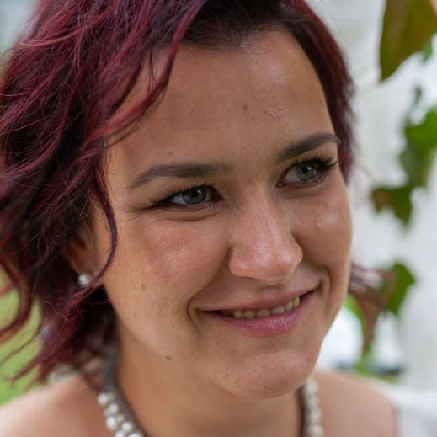
Metodická podpora akčního plánování P-AP​
​​
Gabriela Samšiňáková
Konzultant AP
+420 602 944 717
Gabriela.samsinakova@npi.cz
Národní pedagogický institut
České republiky
Senovážné náměstí 872/25
110 00 Praha 1

Slide 3
Školní akční plány
Všechny ŠAP v Libereckém kraji jsou platné do konce roku 2022 (lze využít pro Šablony pro SŠ a VOŠ)
Revize ŠAP (Metodický list 06 + webinář 28.11.2022 v 10hodin)
2 nová témata: rozvoj potenciálu každého dítě/žáka/studenta/účastníka neformálního vzdělávání
podpora pedagogických, didaktických a manažerských kompetencí pracovníků ve vzdělávání
- Dotazníkové šetření MŠMT (konec roku 2022)

Slide 4
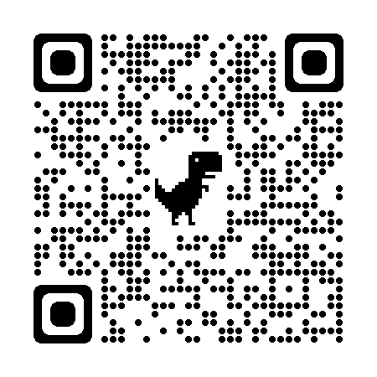
Jednotný model strategického plánování

Slide 5
Krajský strategický tým v Libereckém kraji
2. setkání 22.11.2022 od 13 hodin
Jednotný model strategického plánování
Sběr příkladů dobré praxe v oblasti plánování
Diskuze, síťování

Slide 6
děkuji za pozornost
Gabriela Samšiňáková

